Slide 1
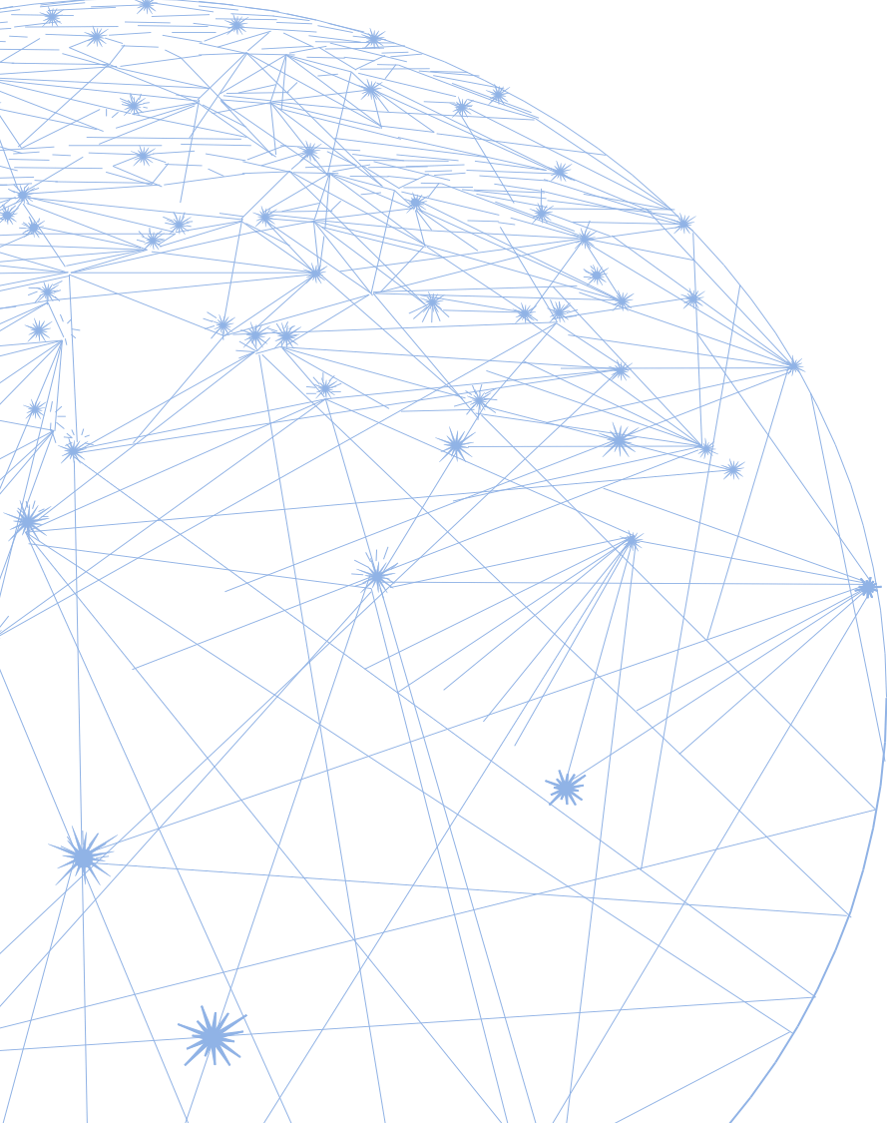

В. А. Смирнов
доктор физ.-мат. наук, профессор,
заведующий кафедрой
элементарной математики и теории чисел
Московского педагогического
государственного университета
Признаки равенства треугольников
2023

Slide 2

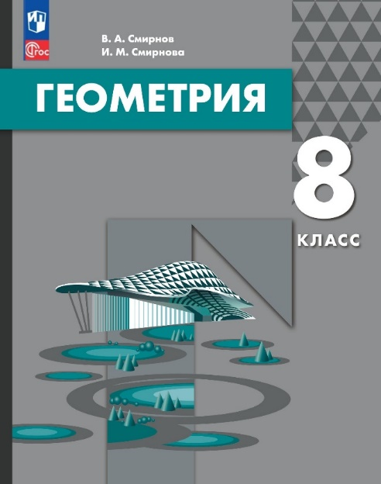

Наши новые учебники геометрии, входящие в Федеральный перечень 2023-2024 уч. г.

Slide 3
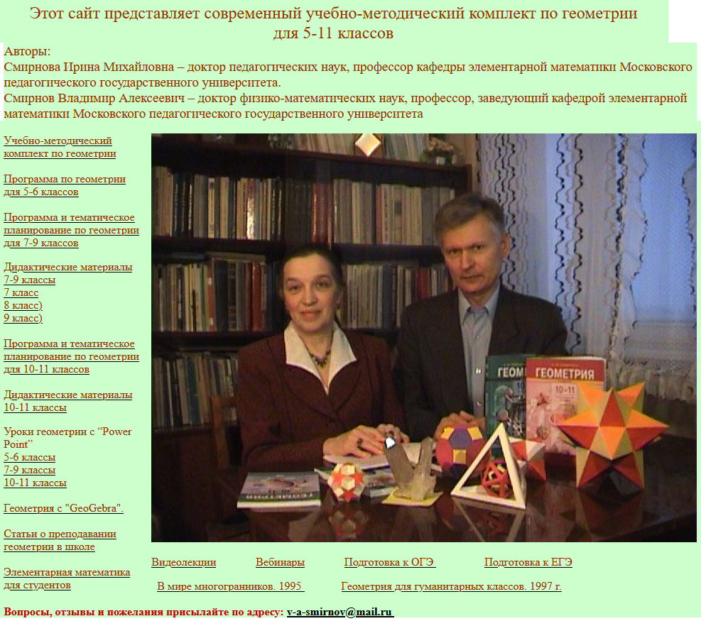
Авторский сайт: vasmirnov.ru
Notes:
В режиме слайдов ответы появляются после кликанья мышкой

Slide 4
Принципы построения наших учебников геометрии
1. Преемственность, опора на традиции отечественного геометрического образования, заложенные ещё в учебнике А.П. Киселева, просуществовавшего до середины прошлого века.
2. Научность, предполагающая строгие математические формулировки и строгие математические доказательства.
3. Доступность, означающая, что формулировки определений, формулировки и доказательства свойств и теорем можно спросить с учащихся.
4. Модульная структура. Ориентация на результаты обучения, подготовку к ОГЭ и ЕГЭ.
Notes:
В режиме слайдов ответы появляются после кликанья мышкой

Slide 5
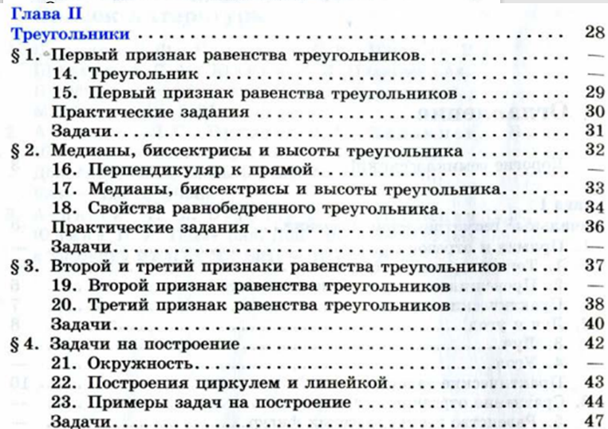
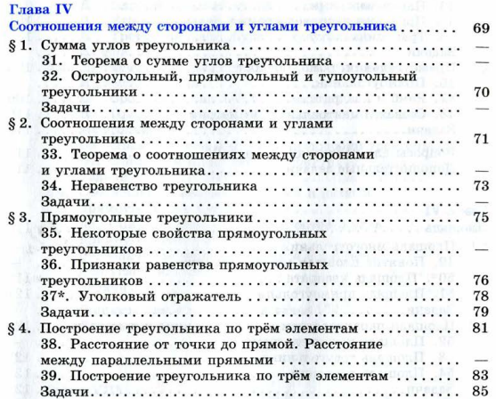
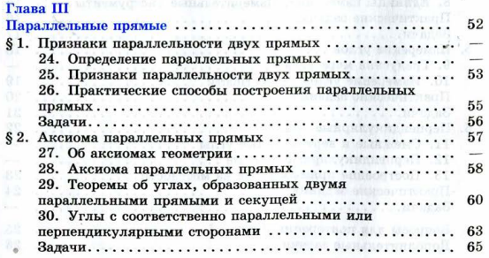
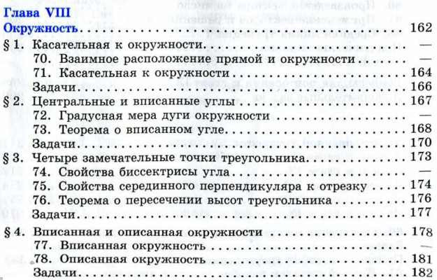
Notes:
В режиме слайдов ответы появляются после кликанья мышкой

Slide 6
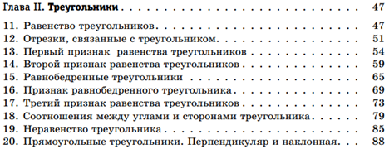
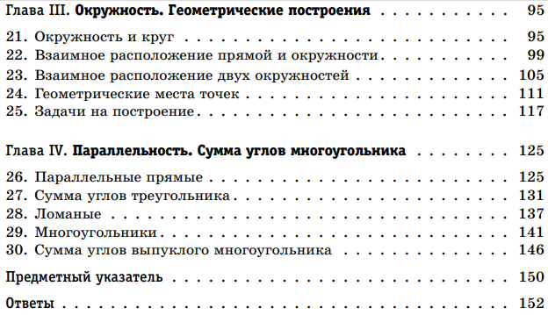
Структура нашего учебника 7 класса
Notes:
В режиме слайдов ответы появляются после кликанья мышкой

Slide 7
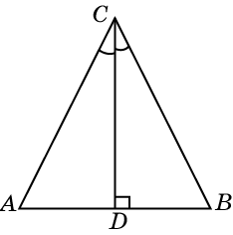
15.11. Докажите, что если биссектриса треугольника является и высотой, то треугольник равнобедренный.
Доказательство: Пусть в треугольнике ABC биссектриса CD является высотой. Тогда треугольники ACD и BCD равны по стороне и двум прилежащим к ней углам. Следовательно, AC = BC, т. е. треугольник ABC равнобедренный.
Notes:
В режиме слайдов ответы появляются после кликанья мышкой

Slide 8
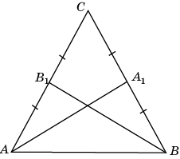
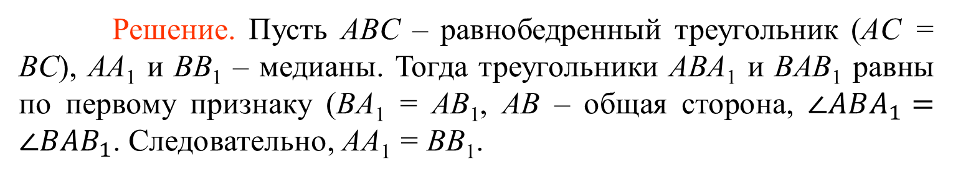
16.9. Докажите, что медианы равнобедренного треугольника, проведенные к боковым сторонам, равны.
Решение. Пусть ABC – равнобедренный треугольник (AC = BC), AA₁ и BB₁ – медианы. Тогда треугольники ABA₁ и BAB₁ равны по первому признаку (BA₁ = AB₁, AB – общая сторона, $∠ABA_{1}=∠BAB_{1}$. Следовательно, AA₁ = BB₁.
Notes:
В режиме слайдов ответы появляются после кликанья мышкой

Slide 9
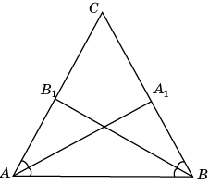
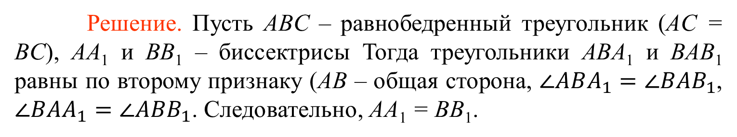
16.10. Докажите, что биссектрисы равнобедренного треугольника, проведенные к боковым сторонам, равны.
Решение. Пусть ABC – равнобедренный треугольник (AC = BC), AA₁ и BB₁ – биссектрисы Тогда треугольники ABA₁ и BAB₁ равны по второму признаку (AB – общая сторона, $∠ABA_{1}=∠BAB_{1}$, $∠BAA_{1}=∠ABB_{1}$. Следовательно, AA₁ = BB₁.
Notes:
В режиме слайдов ответы появляются после кликанья мышкой

Slide 10
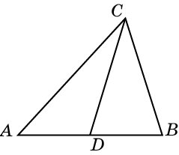
Упражнение 18.23*
Докажите, что медиана треугольника лежит ближе к большей стороне, т. е. если в треугольнике ABC выполняется неравенство AC > BC, то для медианы CD угол BCD больше угла ACD.
Notes:
В режиме слайдов ответы появляются после кликанья мышкой

Slide 11
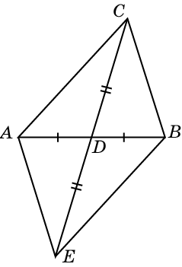
Решение. Отложим на продолжении медианы CD отрезок DE, равный отрезку CD. Треугольники BCD и AED равны по двум сторонам и углу между ними. Следовательно, BC = AE и угол BCD равен углу AED. В треугольнике ACE сторона AC больше стороны AE, следовательно, угол E больше угла С. Значит, угол BCD больше угла ACD.
Notes:
В режиме слайдов ответы появляются после кликанья мышкой

Slide 12
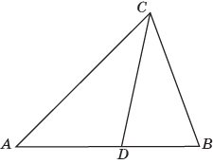
Упражнение 18.24*
В треугольнике ABC выполняется неравенство AC > BC, CD – биссектриса. Докажите, что AD больше BD.
Notes:
В режиме слайдов ответы появляются после кликанья мышкой

Slide 13
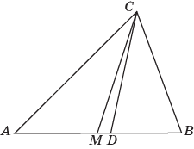
Решение. В силу предыдущей задачи, для медианы CM угол ACM меньше угла BCM. Следовательно, медиана CM лежит внутри угла ACD. Значит, AD > BD.
Notes:
В режиме слайдов ответы появляются после кликанья мышкой

Slide 14
Дополнительные пособия на сайте vasmirnov.ru
1. Тренировочные задачи на доказательство 1 (65 стр.).
2. Тренировочные задачи на доказательство 2 (31 стр.).
3. Задачи на доказательства (309 стр.).
4. Признаки равенства треугольников. Самостоятельные и контрольные работы (65 стр.).
5. 50 задач на признаки равенства треугольников по трём элементам (30 стр.).
Notes:
В режиме слайдов ответы появляются после кликанья мышкой

Slide 15
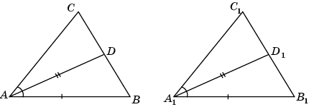
Признаки равенства треугольников по трём элементам*
1. Докажите, что если треугольниках ABC и A₁B₁C₁ угол A равен углу A₁, AB = A₁B₁, биссектриса AD равна биссектрисе A₁D₁, то треугольники ABC и A₁B₁C₁ равны.
Доказательство. Треугольники ABD и A₁B₁D₁ равны по двум сторонам и углу между ними. Значит, угол B равен углу B₁. Таким образом, треугольники ABC и A₁B₁C₁ равны по стороне и двум прилежащим к ней углам.
Notes:
В режиме слайдов ответы появляются после кликанья мышкой

Slide 16
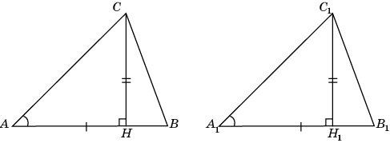
2. Докажите, что если треугольниках ABC и A₁B₁C₁ AB = A₁B₁, угол A равен углу A₁, высота CH равна высоте C₁H₁, то треугольники ABC и A₁B₁C₁ равны.
Доказательство. Прямоугольные треугольники ACH и A₁C₁H₁ равны по катету и острому углу. Значит, AC = A₁C₁. Таким образом, треугольники ABC и A₁B₁C₁ равны по двум сторонам и углу между ними.
Notes:
В режиме слайдов ответы появляются после кликанья мышкой

Slide 17
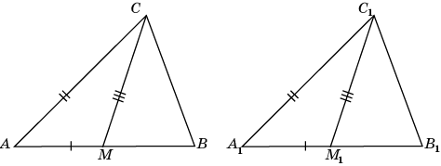
3. Докажите, что если в треугольниках ABC и A₁B₁C₁ AB = A₁B₁, AC = A₁C₁, медиана СM равна медиане С₁M₁, то треугольники ABC и A₁B₁C₁ равны.
Доказательство. Треугольники ACM и A₁C₁M₁ равны по трем сторонам. Значит, углы A и A₁ равны. Таким образом, в треугольниках ABC и A₁B₁C₁ AB = A₁B₁, AС = A₁С₁, угол A равен углу A₁. Следовательно, эти треугольники равны по двум сторонам и углу между ними.
Notes:
В режиме слайдов ответы появляются после кликанья мышкой

Slide 18
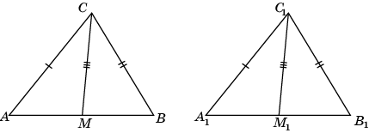
4*. Докажите, что если в треугольниках ABC и A₁B₁C₁ AC = A₁C₁, BC = B₁C₁, медиана СM равна медиане С₁M₁, то треугольники ABC и A₁B₁C₁ равны.
Notes:
В режиме слайдов ответы появляются после кликанья мышкой

Slide 19
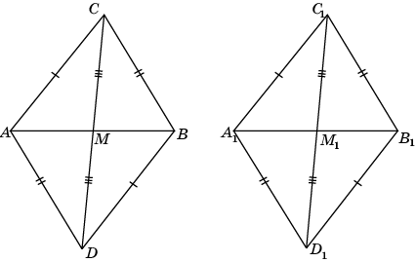
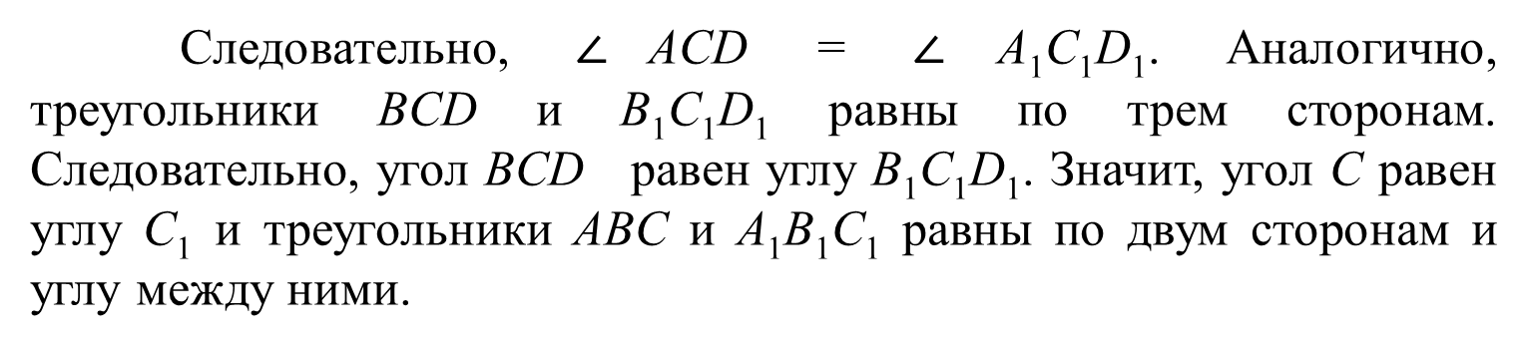
Доказательство. Продолжим медианы и отложим отрезки MD=CM и M₁D₁=C₁M₁. Тогда четырехугольники ACBD и A₁С₁B₁D₁ – параллелограммы. Треугольники ACD и A₁C₁D₁ равны по трем сторонам.
Следовательно, $∠$ACD = $∠$A₁C₁D₁. Аналогично, треугольники BCD и B₁C₁D₁ равны по трем сторонам. Следовательно, угол BCD равен углу B₁C₁D₁. Значит, угол С равен углу С₁ и треугольники ABC и A₁B₁C₁ равны по двум сторонам и углу между ними.
Notes:
В режиме слайдов ответы появляются после кликанья мышкой

Slide 20
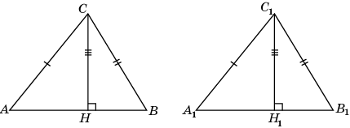
Верны ли следующие утверждения?
1. Если две стороны и высота, проведённая из их общей вершины, одного треугольника соответственно равны двум сторонам и высоте другого треугольника, то эти треугольники равны.
Notes:
В режиме слайдов ответы появляются после кликанья мышкой

Slide 21
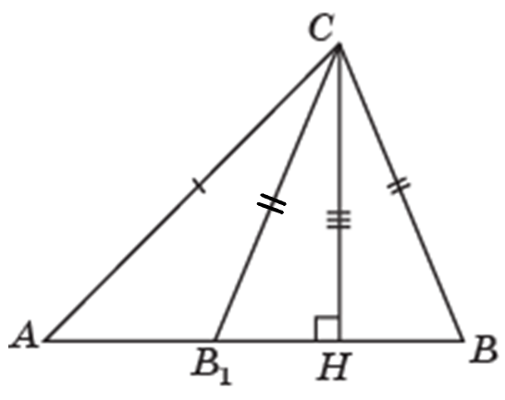
Ответ. Неверно. Пример приведён на рисунке.
Notes:
В режиме слайдов ответы появляются после кликанья мышкой

Slide 22
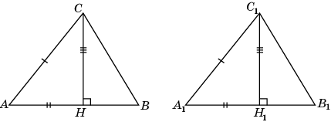
2. Если две стороны и высота, проведённая к одной из них, одного треугольника соответственно равны двум сторонам и высоте другого треугольника, то такие треугольники равны.
Notes:
В режиме слайдов ответы появляются после кликанья мышкой

Slide 23
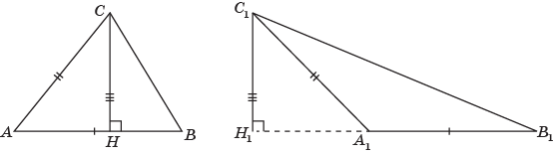
Ответ. Неверно. Пример приведён на рисунке.
Notes:
В режиме слайдов ответы появляются после кликанья мышкой

Slide 24
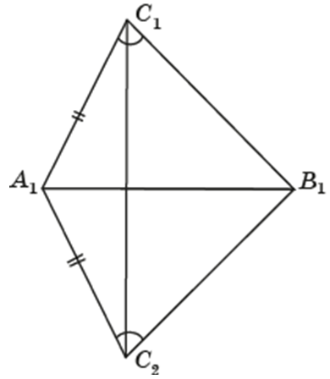
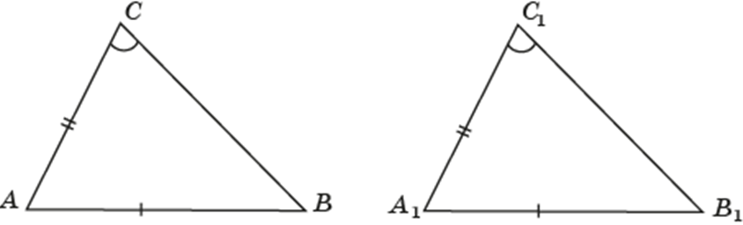
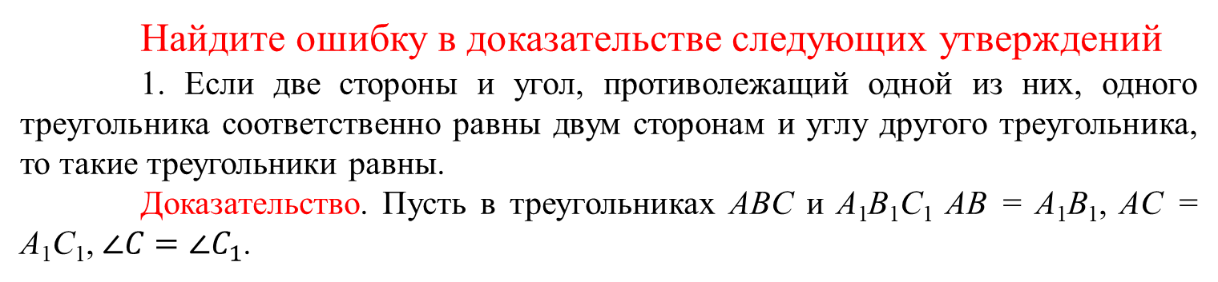
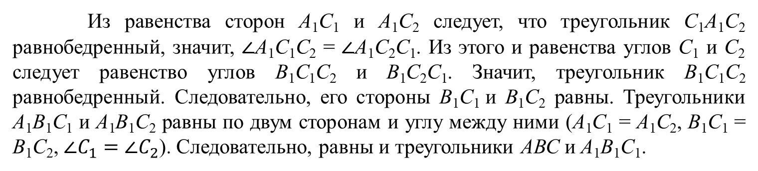
Найдите ошибку в доказательстве следующих утверждений
1. Если две стороны и угол, противолежащий одной из них, одного треугольника соответственно равны двум сторонам и углу другого треугольника, то такие треугольники равны.
Доказательство. Пусть в треугольниках ABC и A₁B₁C₁ AB = A₁B₁, AC = A₁C₁, $∠C=∠C_{1}$.
Отложим треугольник ABC от луча A₁B₁ так, чтобы вершина С перешла бы в точку С₂, лежащую по другую сторону от точки С₁ относительно прямой А₁В₁.
Из равенства сторон A₁С₁ и A₁С₂ следует, что треугольник С₁А₁С₂ равнобедренный, значит, $∠$A₁C₁C₂ = $∠$A₁C₂C₁. Из этого и равенства углов C₁ и C₂ следует равенство углов B₁C₁C₂ и B₁C₂C₁. Значит, треугольник B₁C₁C₂ равнобедренный. Следовательно, его стороны B₁C₁ и B₁C₂ равны. Треугольники A₁B₁C₁ и A₁B₁C₂ равны по двум сторонам и углу между ними (A₁C₁ = A₁C₂, B₁C₁ = B₁C₂, $∠C_{1}=∠C_{2}$). Следовательно, равны и треугольники АВС и А₁В₁С₁.
Notes:
В режиме слайдов ответы появляются после кликанья мышкой

Slide 25
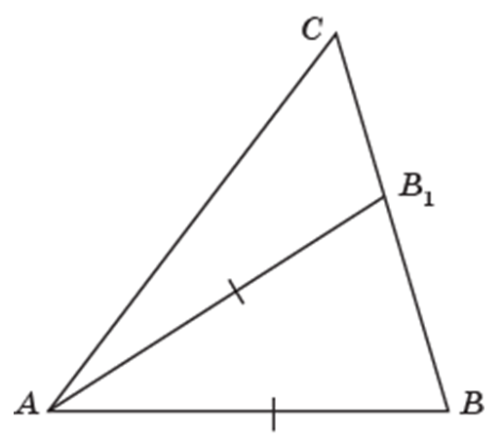
Это утверждение неверно. Контрпример приведён на рисунке. Треугольники ABC и AB₁C не равны, но у них AB = AB₁, AC – общая сторона, угол C общий.
Notes:
В режиме слайдов ответы появляются после кликанья мышкой

Slide 26
Если это утверждение подправить, то получим следующий (четвёртый) признак равенства треугольников.
Если две стороны и угол, противолежащий большей из них, одного треугольника соответственно равны двум сторонам и углу другого треугольника, то такие треугольники равны.
Приведённое выше доказательство становится верным.
Частным случаем этого признака является признак равенства прямоугольных треугольников по гипотенузе и катету.
Notes:
В режиме слайдов ответы появляются после кликанья мышкой

Slide 27
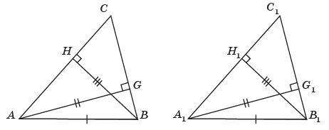
2. Если сторона и две высоты, опущенные из её концов, одного треугольника соответственно равны стороне и двум высотам другого треугольника, то такие треугольники равны.
Доказательство. Пусть в треугольниках ABC и A₁B₁C₁ AB = A₁B₁, высота AG равна высоте A₁G₁, высота BH равна высоте B₁H₁. Прямоугольные треугольники ABG и A₁B₁G₁ равны по гипотенузе и катету. Следовательно, угол B равен углу B₁. Прямоугольные треугольники ABH и A₁B₁H₁ равны по гипотенузе и катету. Следовательно, угол A равен углу A₁. Значит, треугольники ABC и A₁B₁C₁ равны по стороне и двум прилежащим к ней углам.
Notes:
В режиме слайдов ответы появляются после кликанья мышкой

Slide 28
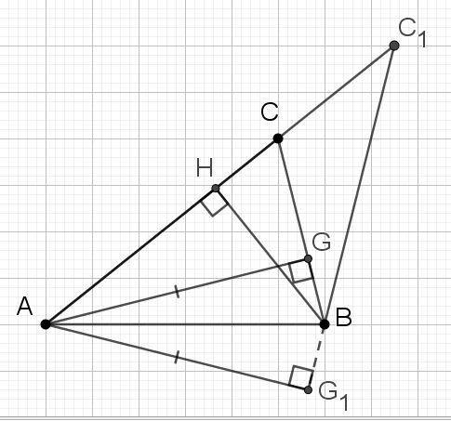
Из равенства углов ABG и A₁B₁G₁ не следует равенство углов ABC и A₁B₁C₁. Угол A₁B₁C₁ может быть смежным с углом A₁B₁G₁.
В треугольниках ABC и ABC₁ сторона AB общая, высота AH общая, высота AG равна высоте AG₁, однако треугольники ABC и ABC₁ не равны.
Notes:
В режиме слайдов ответы появляются после кликанья мышкой

Slide 29
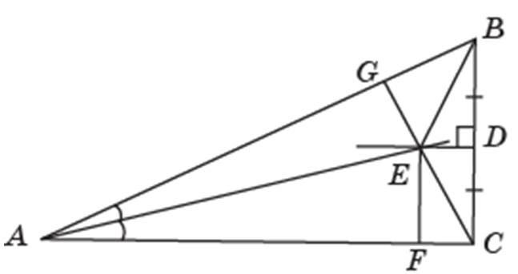
3. Гипотенуза прямоугольного треугольника равна его катету.
Доказательство. Пусть ABC – прямоугольный треугольник (угол C – прямой). Докажем, что гипотенуза AB равна катету AC. Проведём биссектрису угла A и серединный перпендикуляр к стороне BC. Обозначим через E их точку пересечения. Соединим отрезками точку E с вершинами B и C. Из точки E опустим перпендикуляры EF и EG соответственно на стороны AC и AB треугольника ABC. Так как точка E принадлежит серединному перпендикуляру к отрезку BC, то отрезки BE и CE равны. Так как точка Е принадлежит биссектрисе угла A, то отрезки EF и EG равны. Прямоугольные треугольники BEG и CEF равны по катету и гипотенузе. Следовательно, отрезки BG и CF равны. Прямоугольные треугольники AEG и AEF равны по катету и гипотенузе. Следовательно, отрезки AG и AF равны. Складывая отрезки AG и BG, AF и CF, получаем равенство гипотенузы AB и катета AC.
Notes:
В режиме слайдов ответы появляются после кликанья мышкой

Slide 30
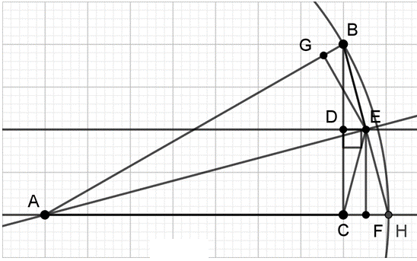
Найти ошибку поможет программа GeoGebra. В ней можно построить прямоугольный треугольник ABC, провести биссектрису угла A и серединный перпендикуляр к отрезку BC, найти их точку пересечения E, опустить из неё перпендикуляры на прямые, содержащие стороны AC и AB.
В треугольнике ABH AB = AH. Следовательно, биссектриса угла A пересечёт отрезок BH в его середине E, которая расположена вне треугольника ABC. Серединный перпендикуляр к отрезку BC содержит среднюю линию треугольника BCH, следовательно, пересекает отрезок BH в точке E. Таким образом, точка E является точкой пересечения биссектрисы угла A и серединного перпендикуляра к отрезку BC. Так как точка E расположена вне треугольника ABC, то основание F перпендикуляра, опущенного из точки E на прямую AC, будет принадлежать продолжению стороны AC, а так как отрезок AE меньше отрезка AB, то основание G перпендикуляра, опущенного из точки E на прямую AB, будет принадлежать стороне AB.
Notes:
В режиме слайдов ответы появляются после кликанья мышкой

Slide 31
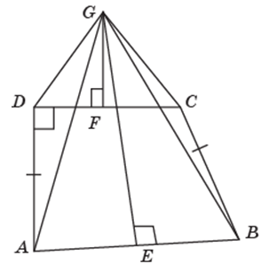
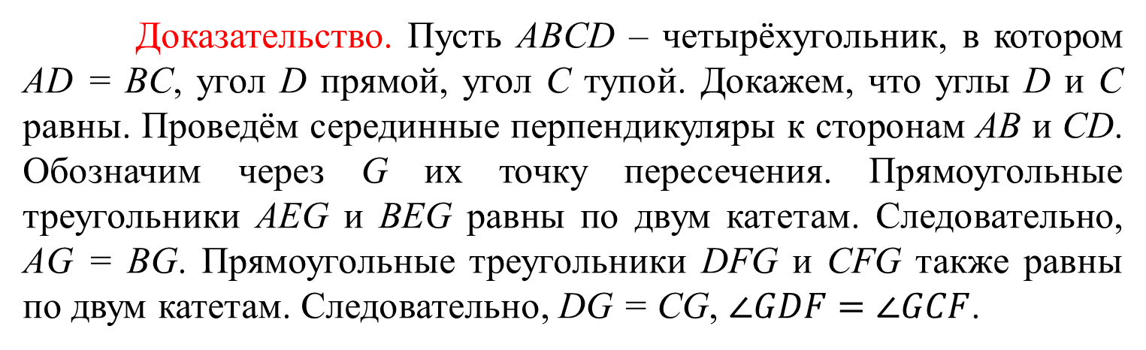
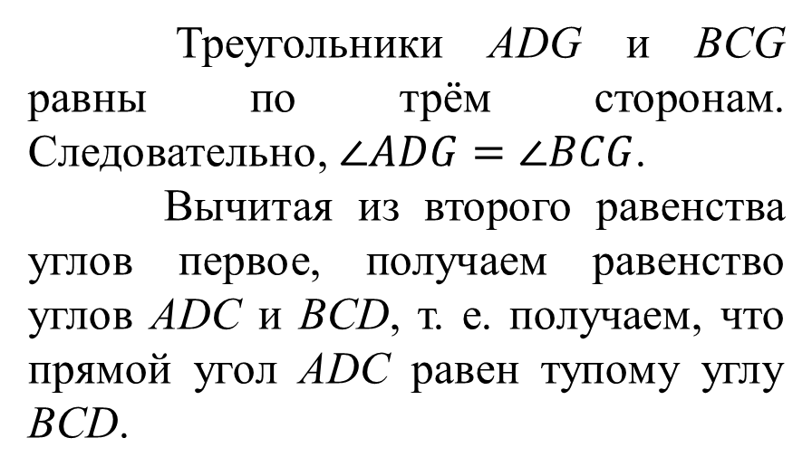
4. Прямой угол равен тупому углу.
Доказательство. Пусть ABCD – четырёхугольник, в котором AD = BC, угол D прямой, угол C тупой. Докажем, что углы D и C равны. Проведём серединные перпендикуляры к сторонам AB и CD. Обозначим через G их точку пересечения. Прямоугольные треугольники AEG и BEG равны по двум катетам. Следовательно, AG = BG. Прямоугольные треугольники DFG и CFG также равны по двум катетам. Следовательно, DG = CG, $∠GDF=∠GCF$.
Треугольники ADG и BCG равны по трём сторонам. Следовательно, $∠ADG=∠BCG$.
Вычитая из второго равенства углов первое, получаем равенство углов ADC и BCD, т. е. получаем, что прямой угол ADC равен тупому углу BCD.

Slide 32
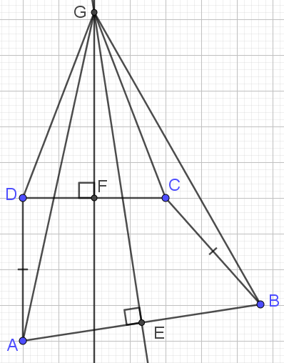
Решение. Найти ошибку поможет программа GeoGebra. Из равенства углов ADG и BCG, GDF и GCF не следует равенство углов ADC и BCD, так как угол ADC равен разности углов ADG и CDF, а угол BCD нет.

Slide 33

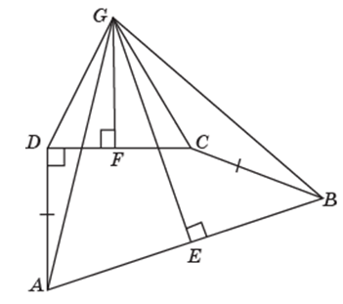
Эти и другие задачи на развитие критического мышления имеются в нашей книге, изданной в издательстве Московского центра непрерывного математического образования в 2021 г.

